Slide 1
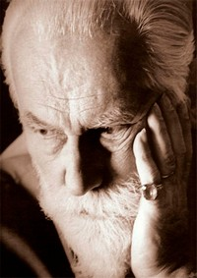
Святослав Николаевич Рерих

Slide 2
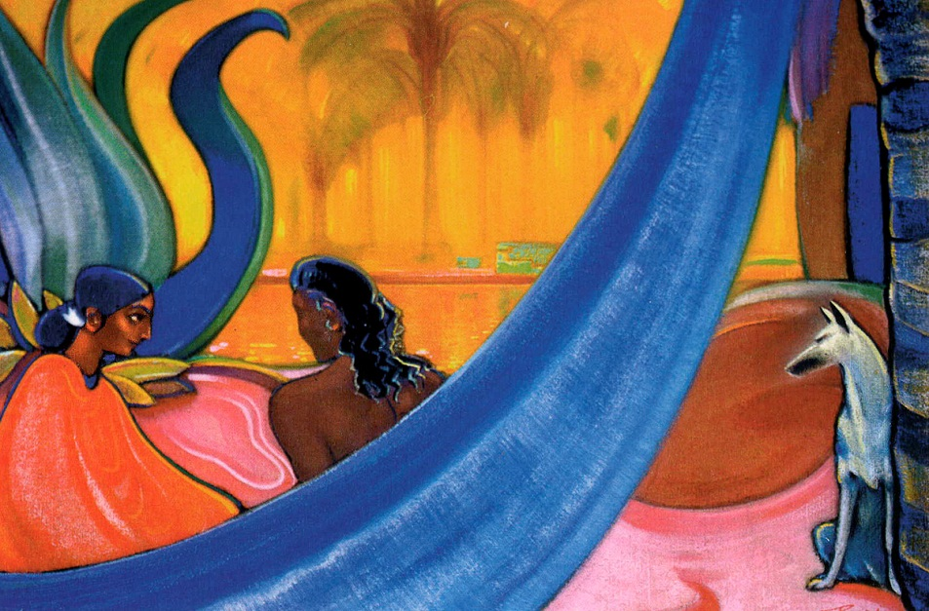
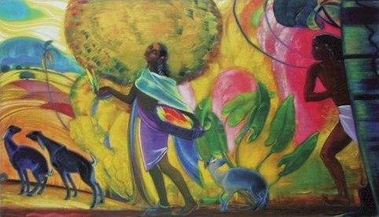
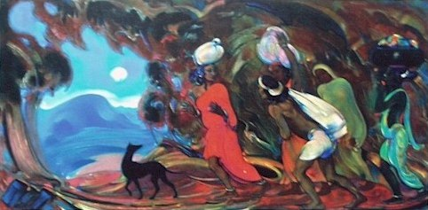
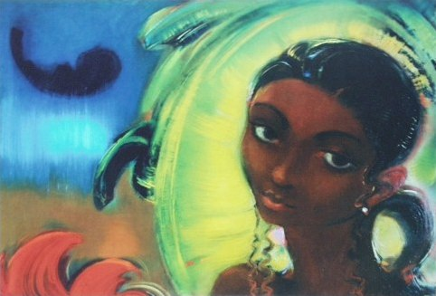
Святослав Николаевич Рерих создает ни с чем несравнимую в мире панораму жизни удивительной страны – Индии.

Slide 3
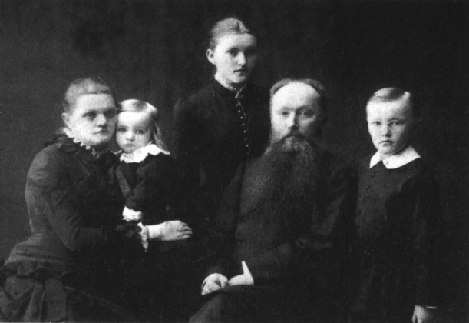
Семья Рерих. 1880. Слева направо: Мария Васильевна, Борис, Лидия, Константин Федорович, Николай.
Словно древнее сказание
звучат рериховские строки:
Всё, что услышал от деда.
А я тебе повторяю, мой мальчик.
От деда и дед мой услышал.
Каждый дед говорит,
каждый слушает внук.
Внуку, милый мой мальчик,
расскажешь всё, что узнаешь...

Slide 4
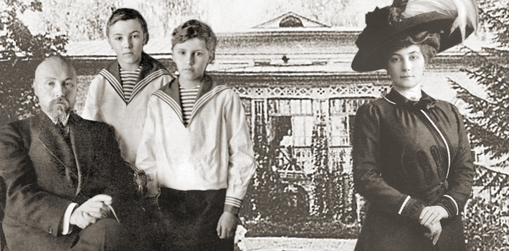
Н.К.Рерих напутствовал: Не беги от волны, милый мальчик, побежишь - разобьет, опрокинет, но к волне обернись, наклонися и прими ее с твердой душою...

Slide 5
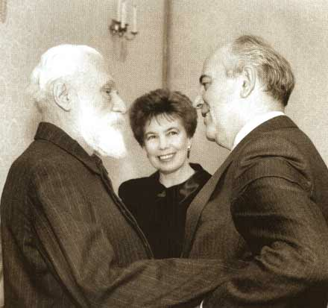
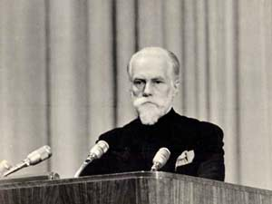
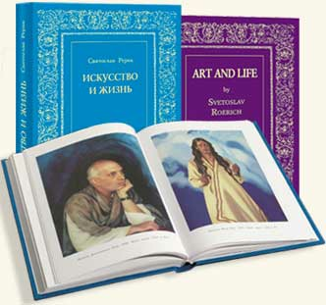
Юрий Николаевич и Святослав Николаевич – это целое явление в мировой культуре, в различные области которой ими был привнесен огромный вклад.

Slide 6
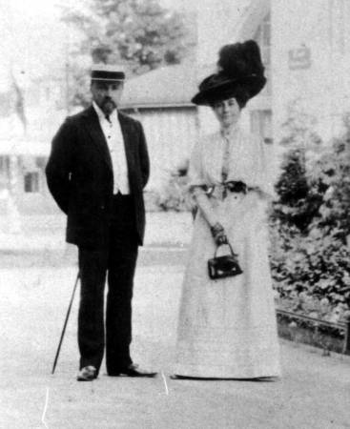
С. Н. Рерих родился 23 октября 1904 года в Петербурге в семье уже тогда знаменитого русского художника, ученого, писателя и поэта Николая Константиновича Рериха и матери Елены Ивановны Рерих (урожденной Шапошниковой), которая происходила из старинного дворянского рода Голенищевых-Кутузовых.

Slide 7
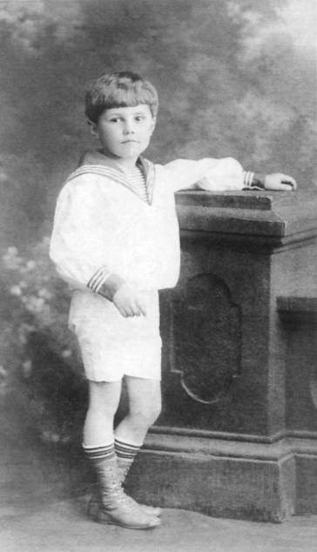
С Петербургом у Святослава были связаны первые 12 лет жизни.
Святослав Рерих. 1911 г.

Slide 8
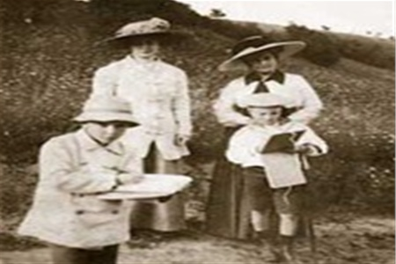
Святослав рано начал рисовать и заниматься лепкой, посещал уроки Школы Общества Поощрения Художеств, проявлял интерес к естественным наукам, который гармонично переплетался с природными художественными способностями

Slide 9
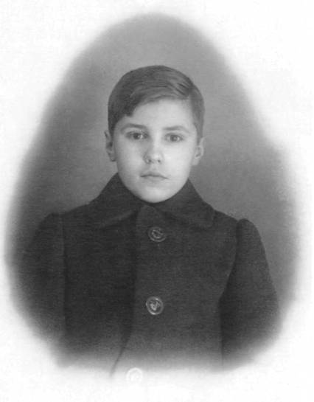
С 1913 по 1916 года он учится в гимназии Карла-Майя, где получил первые уроки живописи.
С 1919 года Святослав Рерих обучается в Лондоне в Королевской Академии искусств, где изучает архитектуру.
Святослав Николаевич Рерих
Фотография на паспорт
1918 г.

Slide 10
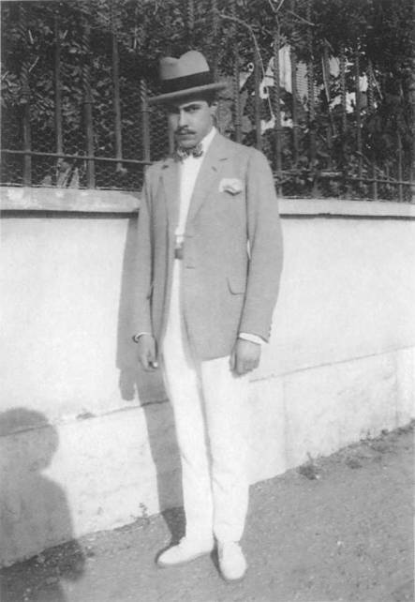
В 1923 году он возглавил Международный художественный центр «Корона Мунди»( «Венец Мира»), а впоследствии становится вице-президентом музея Николая Константиновича Рериха в Нью-Йорке
Святослав Николаевич Рерих
Рим, 1923 г.

Slide 11
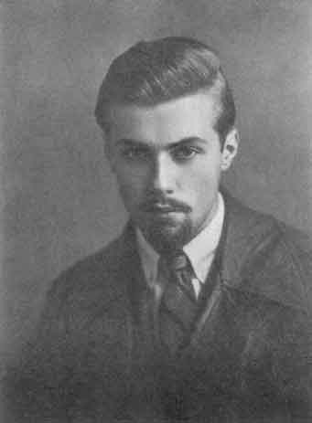
В 1923 году в Нью-Йорке в галерее АРТЕ прошла его первая персональная выставка, нашедшая положительный отклик в прессе.
Святослав Николаевич Рерих Дарджилинг, 1923-1924 гг.

Slide 12
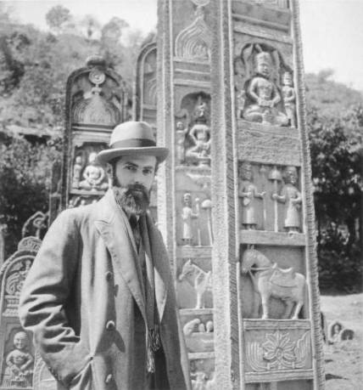
В 1928 году молодой художник переезжает из Америки в Индию к своей семье, в горную долину Кулу.
Святослав Николаевич Рерих
Кулу, 1930-е гг.

Slide 13
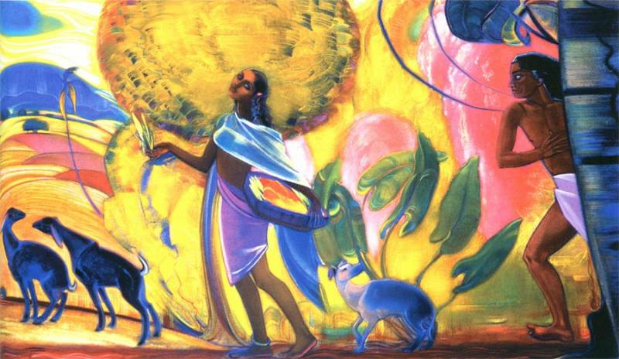
Необыкновенная светоносность красок на полотнах художника продиктована не только яркостью индийской природы, но и его восприятием жизни вообще.

Slide 14
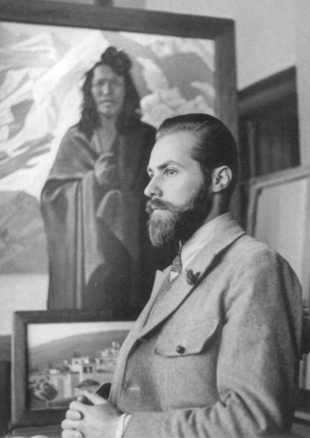
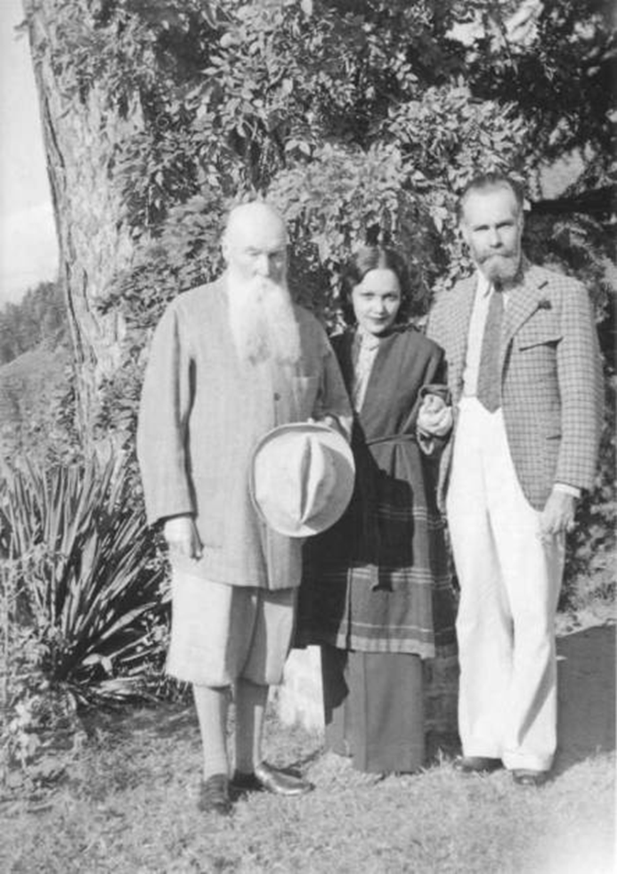
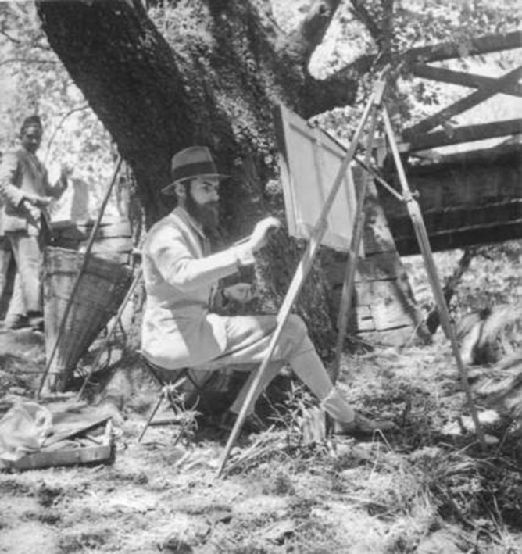
Святослав Николаевич Рериху своей картины "Карма Дордже"
Не ранее 1934 г.
Святослав Николаевич Рерих
Наггар, 1937 г.
Николай Константнович, Девика Рани и Святослав Николаевич Рерихи
Кулу, [1945]

Slide 15
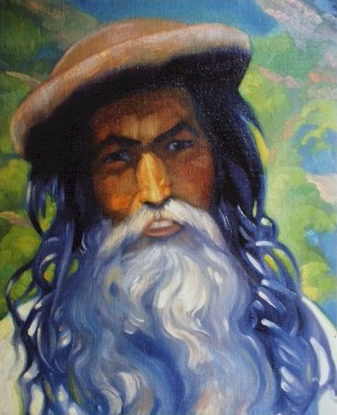
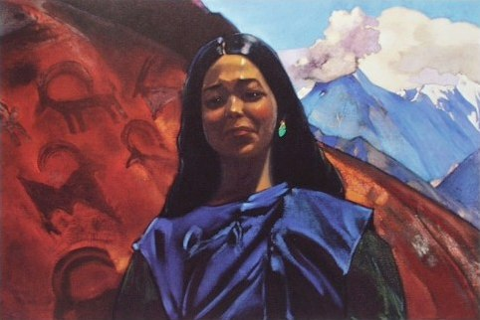
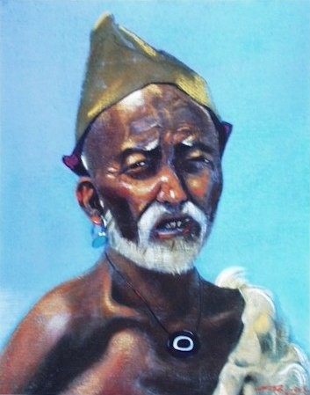
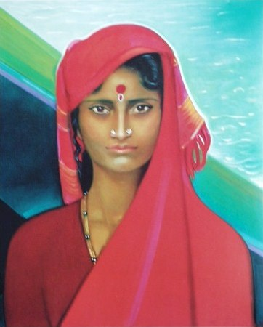
Галерея портретов огромна и в ней на равных соседствуют те, встреча которых в жизни едва ли была возможна.
Ко всем своим героям художник относился с безотчетной симпатией и любовью. Для него не существовало расовых, национальных, социальных, мировоззренческих, религиозных перегородок. Все человечество он считал одной единой семьей и в каждом мог увидеть то, что делало его частью беспредельного.
Гур из Кулу
Кочевница. Карнатака Читракала Паришатх, Бангалор, Индия.
Кочевник. 1933.
Лакшамма. 1974 год.

Slide 16
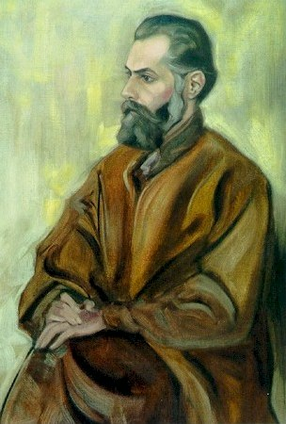
Свет искусства окажет влияние на многочисленные сердца, озарит их новою любовью. Сначала это чувство будет неосознанным, но затем оно очистит человеческое сознание.
Рерих Святослав Николаевич
Святослав Рерих: Автопортрет

Slide 17
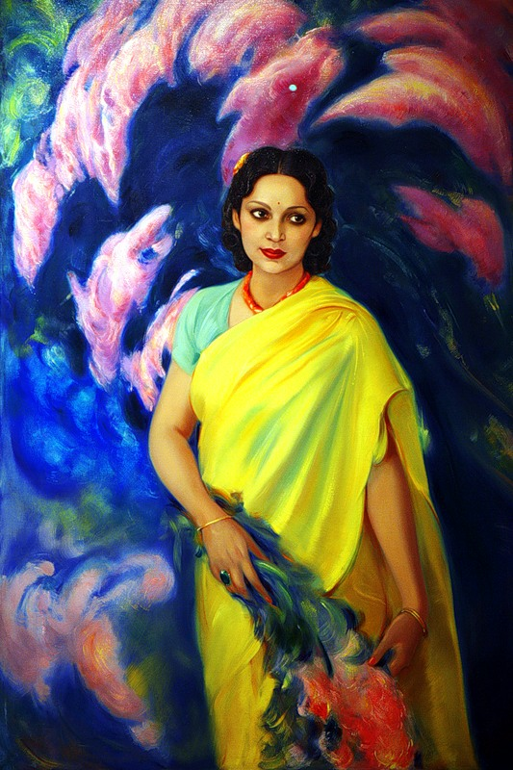
«Девика Рани»
Ярко выделяется национальная женская одежда Девики – сари, вишневого цвета, богато орнаментированная.
Это придает героине женственность и грациозность.

Slide 18
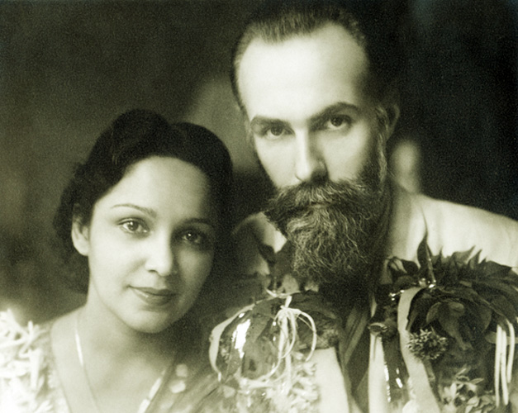
В 1945 году состоялась красивая свадьба в горной долине Кулу, где жил художник.

Slide 19
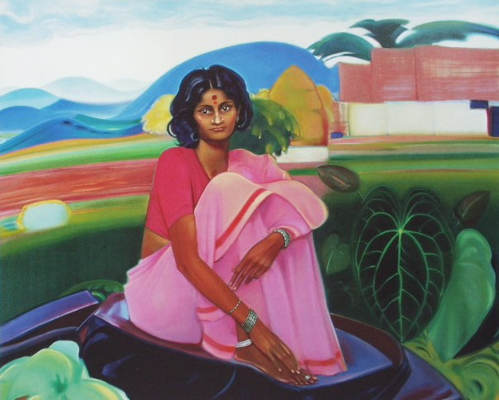
В Индии женщина почитается как богиня. Считается, что именно через женщину на землю нисходит божественный свет, который она дарит окружающему миру. Почитание женского начала в Индии отражено в мифологиях и религиях.
«Моя страна Прекрасна 1974г»

Slide 20
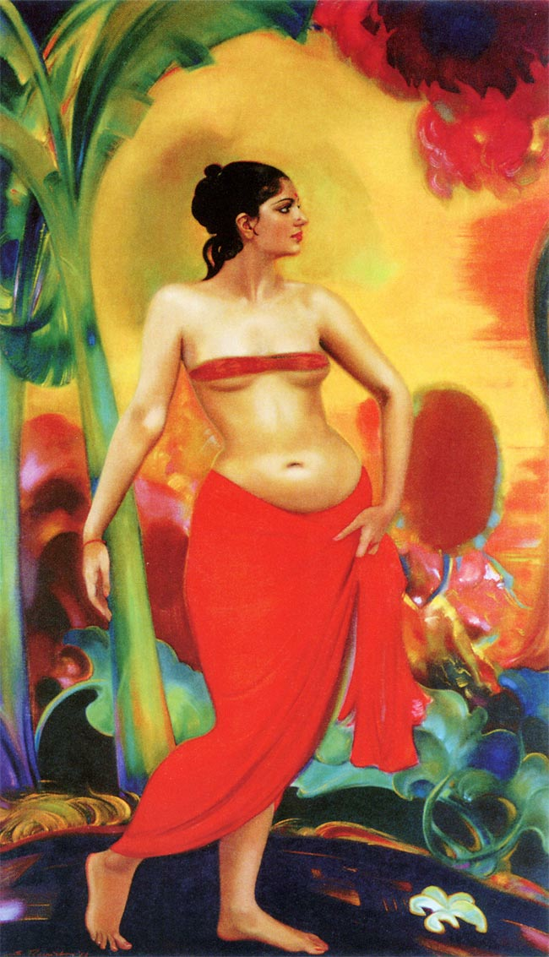
Роскошным цветком в галерее образов Святослава Рериха во второй половине 1950-х годов смотрятся портреты известной танцовщицы Рошан Ваджифдар.
Святослав Рерих.
Танцовщица Рошан Ваджифдар

Slide 21
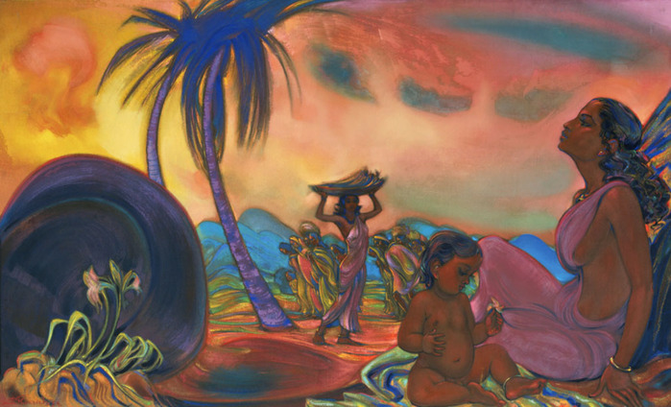
С.Н.Рерих.
Вечная жизнь.1954
Темой любви проникнуто произведение под названием «Вечная жизнь».
На картине символически изображена Вечность, неповторимость бытия.

Slide 22
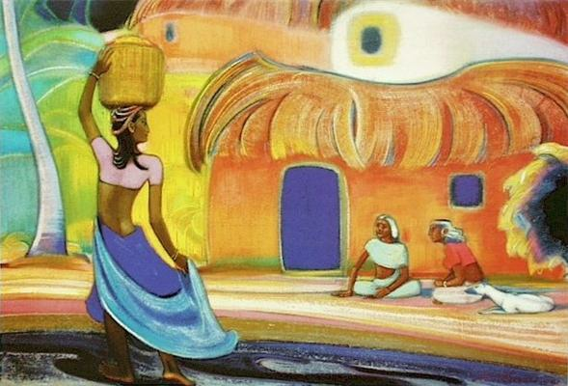
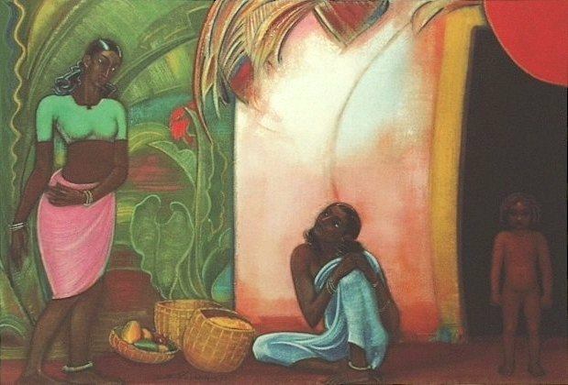
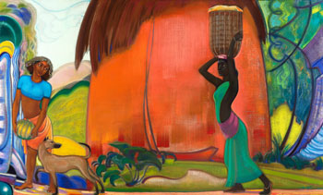
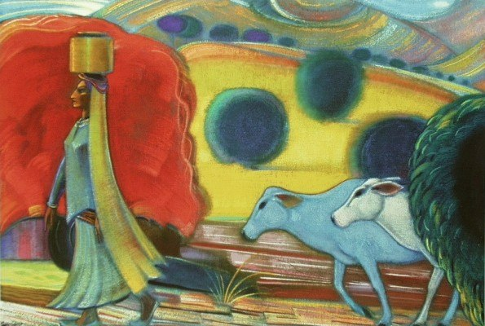
Мои соседи. 1961.
Мои соседи. 1961.
На своих полотнах он показывает красоту человека, занятого мирным трудом в единстве с природой.

Slide 23
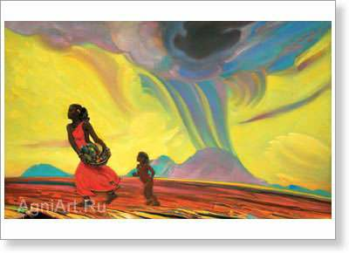
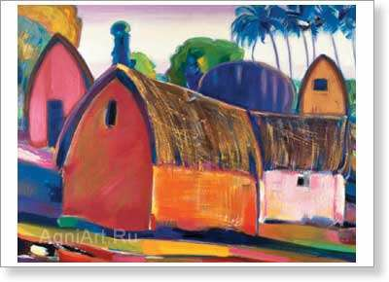
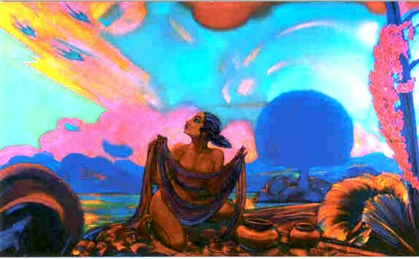
С.Н.Рерих.Красная земля.
С.Н.Рерих.Талекунте.
Весть
В бытовых сюжетах Святослав Рерих не ограничивается показом как человек живет, гораздо важнее показать для чего он живет. На первое место он выдвигает осознание своего существование, священного долга перед даром жизни.
Силуэты. 1953.

Slide 24
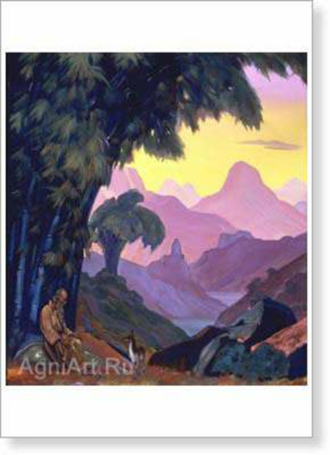
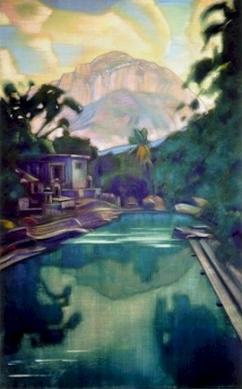
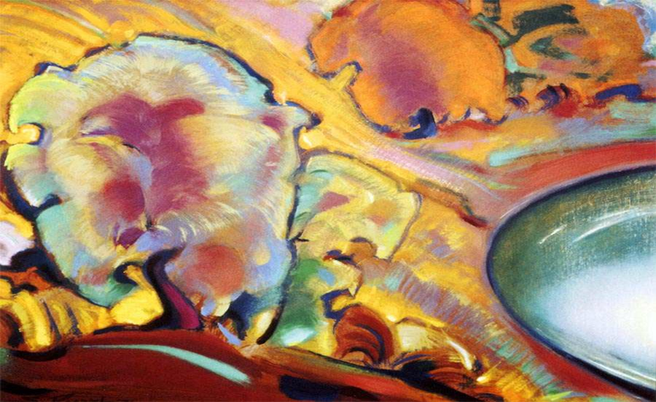
Удивительные по красоте и дыханию жизни пейзажи Святослава Рериха, настоящий океан света и цвета.
Дамодар Кунд.
С.Н.Рерих.
Куда идешь, брат мой.
.
С.Н.Рерих.Пейзаж.

Slide 25
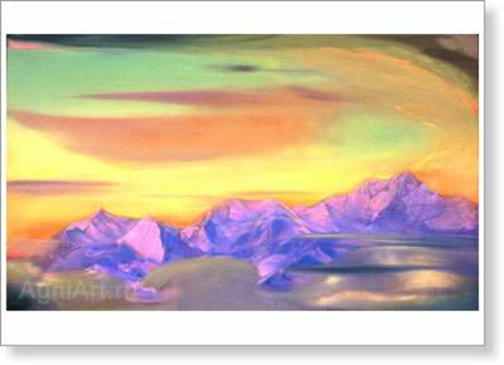
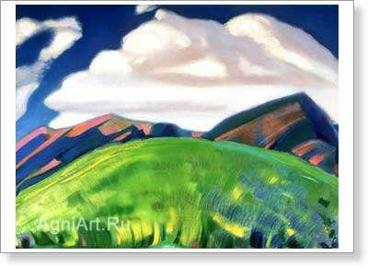
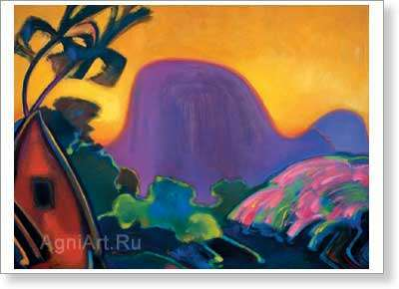
Svetoslav-Roerich-Канченджанга
вечером
С.Н.Рерих.Пейзаж.
Святослав Рерих донес до нас несравненную красоту Канченджанги, которая предстает перед нами дивным храмом природы, где соприкасается человеческое и божественное.
С.Н.Рерих.Пейзаж 1975.

Slide 26
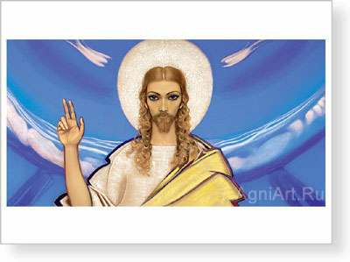
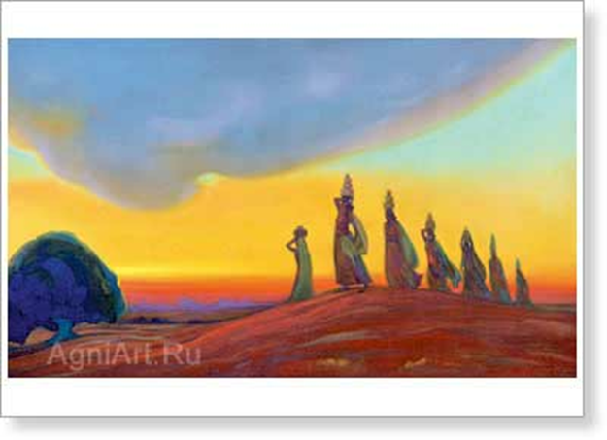
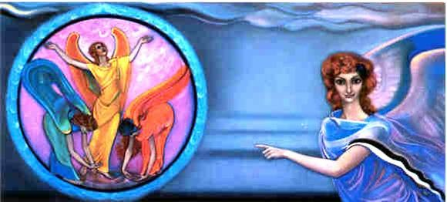
Символические картины Святослава Рериха наводят зрителя на размышление о нравственном долге и судьбах человечества. При помощи символов ,в иносказательной и аллегорической форме художник раскрывает сокровенный смысл в своих произведениях.
С.Н.Рерих.Возлюби ближнего своего(Господом твоим)
Рерих Святослав. Шествие
И ангелы нам снова будут петь

Slide 27
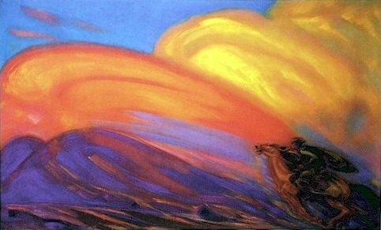
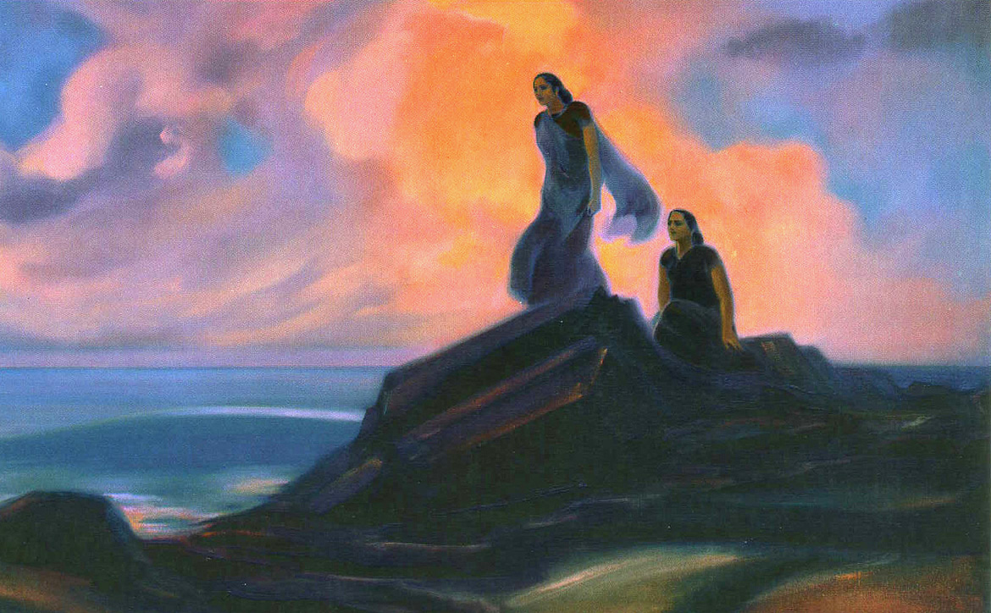
Вестник. 1947.
Святослав Николаевич Рерих в своих картинах говорит о тех качествах женщин, которые необходимы для эволюции. Одно из таких качеств - умение самоотверженно ждать и внутренне напряжённо готовиться к принятию Нового.

Slide 28
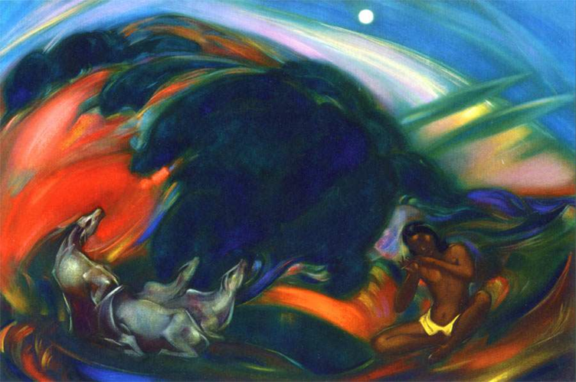
С. Рерих. Священная флейта
Кришна — одна из ипостасей Бога в индуизме. Традиционно в индуизме, основываясь на деталях, упоминаемых в писаниях и астрологических расчётах, датой рождения Кришны (Кришна-джанмаштами) принято считать 19 июля 3228 года до н. э.

Slide 29
«Всегда стремитесь к прекрасному, ищете это прекрасное и старайтесь следовать этому прекрасному на протяжении всей жизни. Все остальное приложится, поверьте мне!», - говорил Святослав Николаевич Рерих, обращаясь к будущему поколению.
После смерти мужа в 1993 году Девика стала хранительницей наследства семьи Рерихов. Она пережила своего мужа сего лишь на один год и один месяц.

